Slide 1
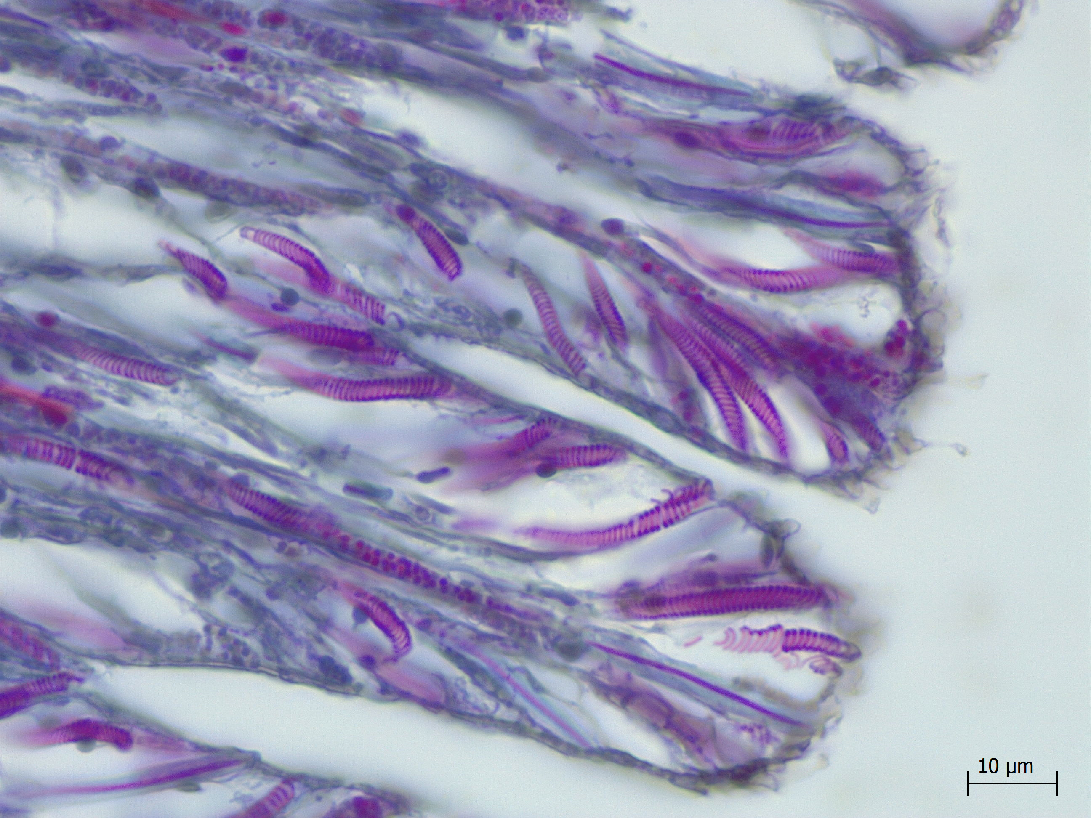


Análisis de marcadores de bienestar en ortiguilla de mar (Anemonia sulcata) ante variaciones de su entorno de cultivo
Alberto Coll Fernández
Trabajo de Fin de Máster
Curso 2022-2023

Slide 2
1. Introducción
2. Objetivos
3. Materiales y métodos
4. Resultados
5. Discusión
6. Conclusiones

Slide 3
1. Introducción
2. Objetivos
3. Materiales y métodos
4. Resultados
5. Discusión
6. Conclusiones

Slide 4

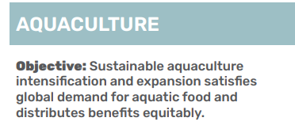

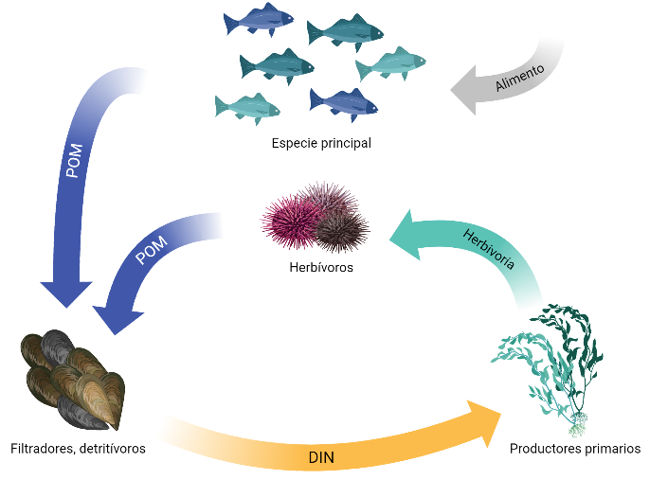
1. Introducción
Desarrollo sostenible en acuicultura
Sistemas de producción integrada:
Acuicultura Multi-Trófica Integrada (IMTA)
Notes:
Dividir en 3 para aparición gradual: primero portadas, luego flecha y acuicultura sostenible, y finalmente producción integrada e IMTA

Slide 5
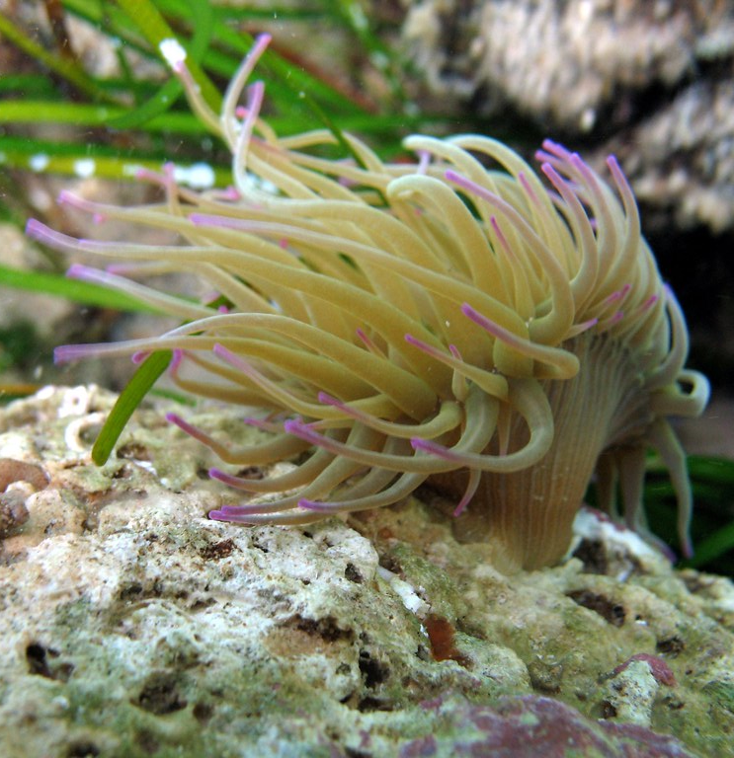
1. Introducción
¿Por qué Anemonia sulcata?
Interés gastronómico
Interés biotecnológico
Interés científico
Interés de conservación
Potencial en IMTA
var smaragdina
var vulgaris
var rufescens
A. sulcata
"Anemonia viridis" by sarsifa is licensed under CC BY-NC-SA 2.0.
Anemonia sulcata
A. rustica
A. viridis
(Cnidaria: Anthozoa)

Slide 6
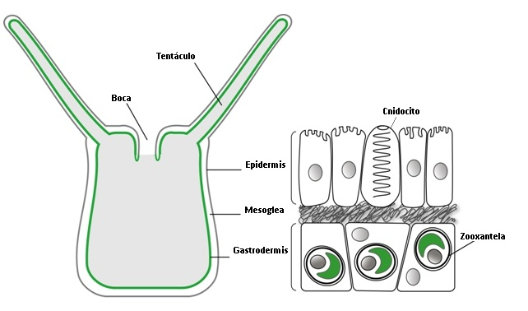
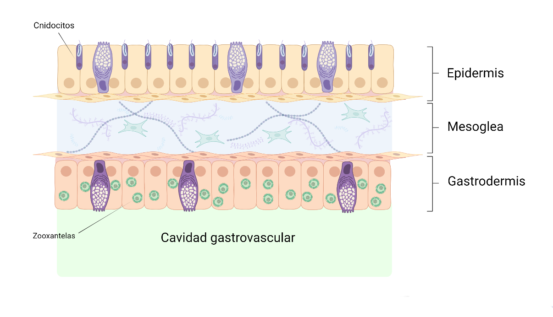

1. Introducción
Anemonia sulcata
Pie
Anatomía y estructura de la pared corporal
Notes:
Dividir en 3 para aparición gradual: primero portadas, luego flecha y acuicultura sostenible, y finalmente producción integrada e IMTA

Slide 7
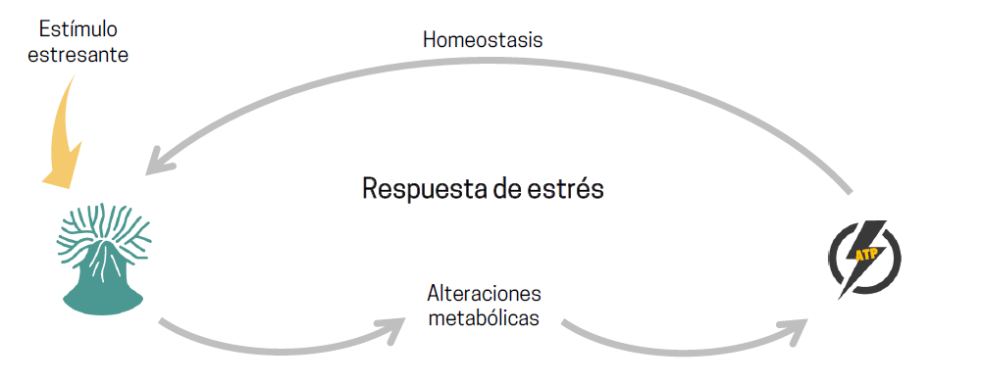
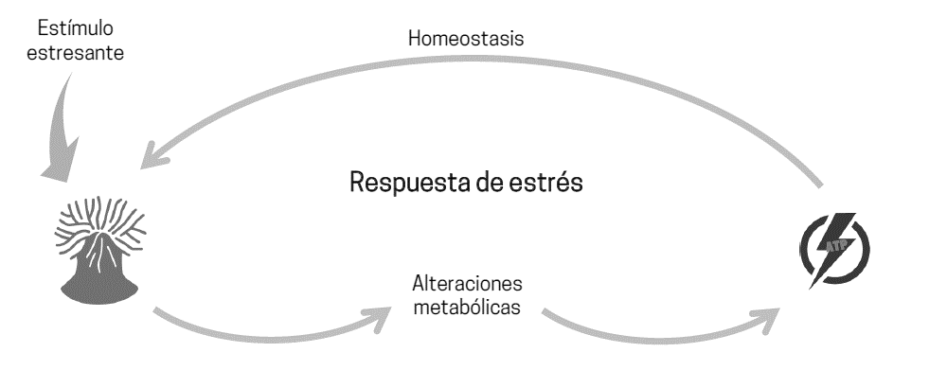
1. Introducción
Bienestar animal y estrés oxidativo
“Estado de un animal en relación a su capacidad para adaptarse a su entorno”
APROMAR, Guía del bienestar de los peces en la acuicultura española (2022)
Aproximación funcional
Producción de ROS
Respuesta de estrés

Slide 8
1. Introducción
2. Objetivos
3. Materiales y métodos
4. Resultados
5. Discusión
6. Conclusiones

Slide 9
2. Objetivos
Objetivo general
Evaluar condiciones del entorno que favorezcan la optimización del cultivo de la ortiguilla de mar (Anemonia sulcata), a través de la mejora del crecimiento y estado de bienestar de la especie.

Slide 10
2. Objetivos
Objetivos específicos
I
Analizar el crecimiento y reproducción de Anemonia sulcata bajo diferentes condiciones de cultivo.
II
Evaluar la influencia de las condiciones de cultivo sobre el estado oxidativo de ejemplares de Anemonia sulcata.
III
Caracterizar la organización tisular de Anemonia sulcata, evaluando posibles alteraciones de la misma asociada al efecto de las condiciones de cultivo sobre su estado de bienestar.
IV
Identificar qué parámetros pueden resultar de interés como marcadores de bienestar en Anemonia sulcata bajo condiciones de cultivo.

Slide 11
1. Introducción
2. Objetivos
3. Materiales y métodos
4. Resultados
5. Discusión
6. Conclusiones

Slide 12

3. Materiales y métodos
Diseño experimental
4 semanas, n = 5
Control
Oscuridad
Agua salobre
IMTA
(Cubierto con malla densa)
(27-30 g/L)
(Holoturias, erizos de mar, macroalgas, mejillones)
¿Qué se midió?
Conteo y datos de peso
Estado oxidativo y determinación de clorofila
Evaluación histológica
Análisis de Componentes Principales (PCA)

Slide 13
3. Materiales y métodos
Estado oxidativo y clorofila
Separación de pie y tentáculo
Medidas de estado oxidativo
Determinación de clorofila total Jeffrey y Humphrey (1975)
Superóxido dismutasa (SOD) McCord y Fridovich (1969)
Catalasa (CAT) Aebi (1984)
Glutatión-S-transferasa (GST) Frasco y Guilhermino (2002)
DT-diaforasa (DTD) Lemaire et al. (1996)
Capacidad antioxidante total (TEAC) Erel (2004)
Peroxidación lipídica (MDA) Buege y Aust (1978)

Slide 14
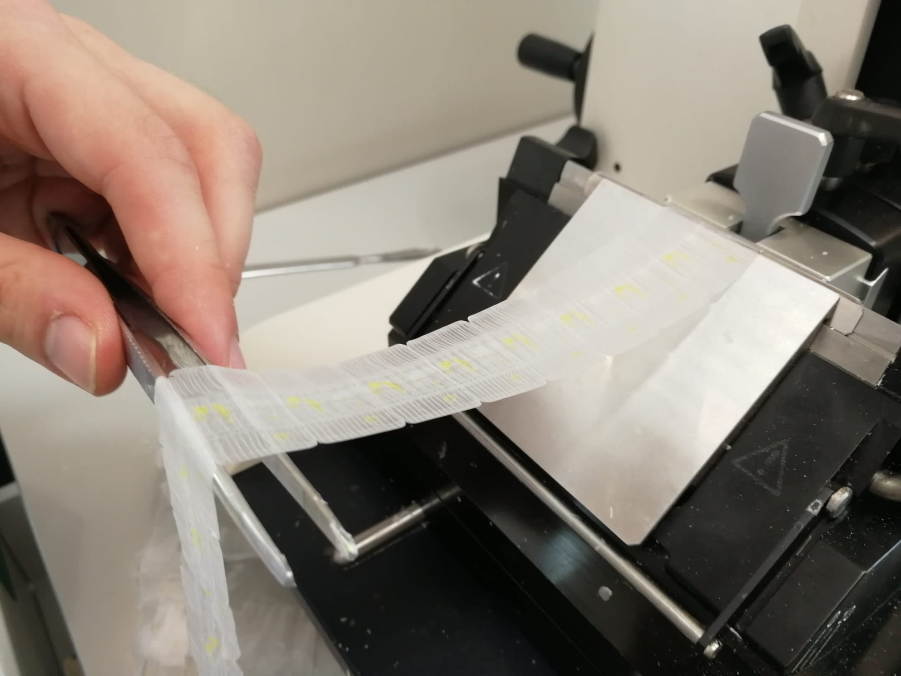
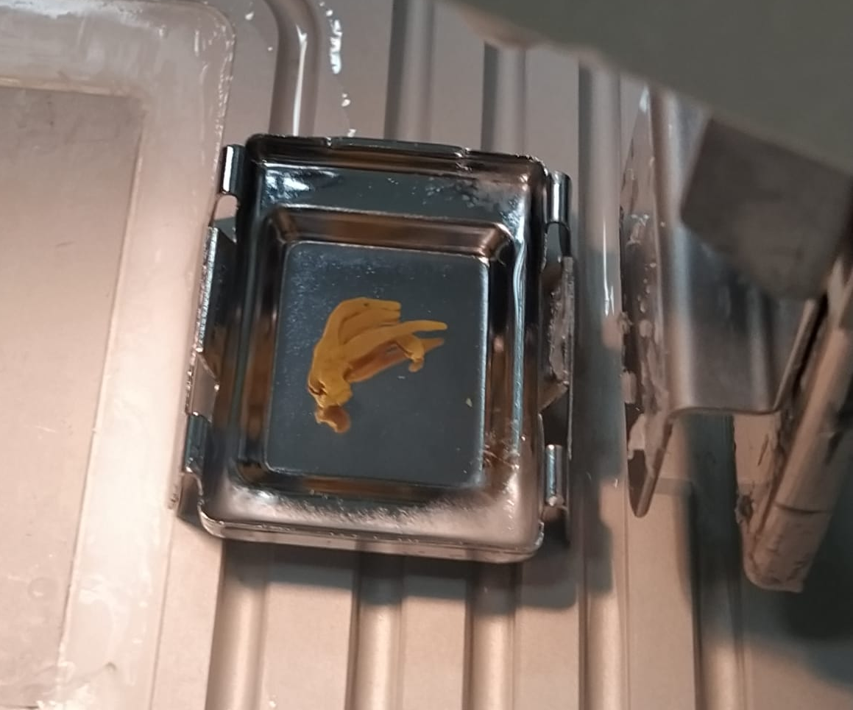
3. Materiales y métodos
Tratamiento histológico
Secciones de 7 μm
Separación de pie y tentáculo
Fijación (Paraformaldehído 4 %)
Inclusión en parafina
Tinción diferencial
PAS-hematoxilina
Tricrómica de Masson-Goldner

Slide 15
1. Introducción
2. Objetivos
3. Materiales y métodos
4. Resultados
5. Discusión
6. Conclusiones

Slide 16
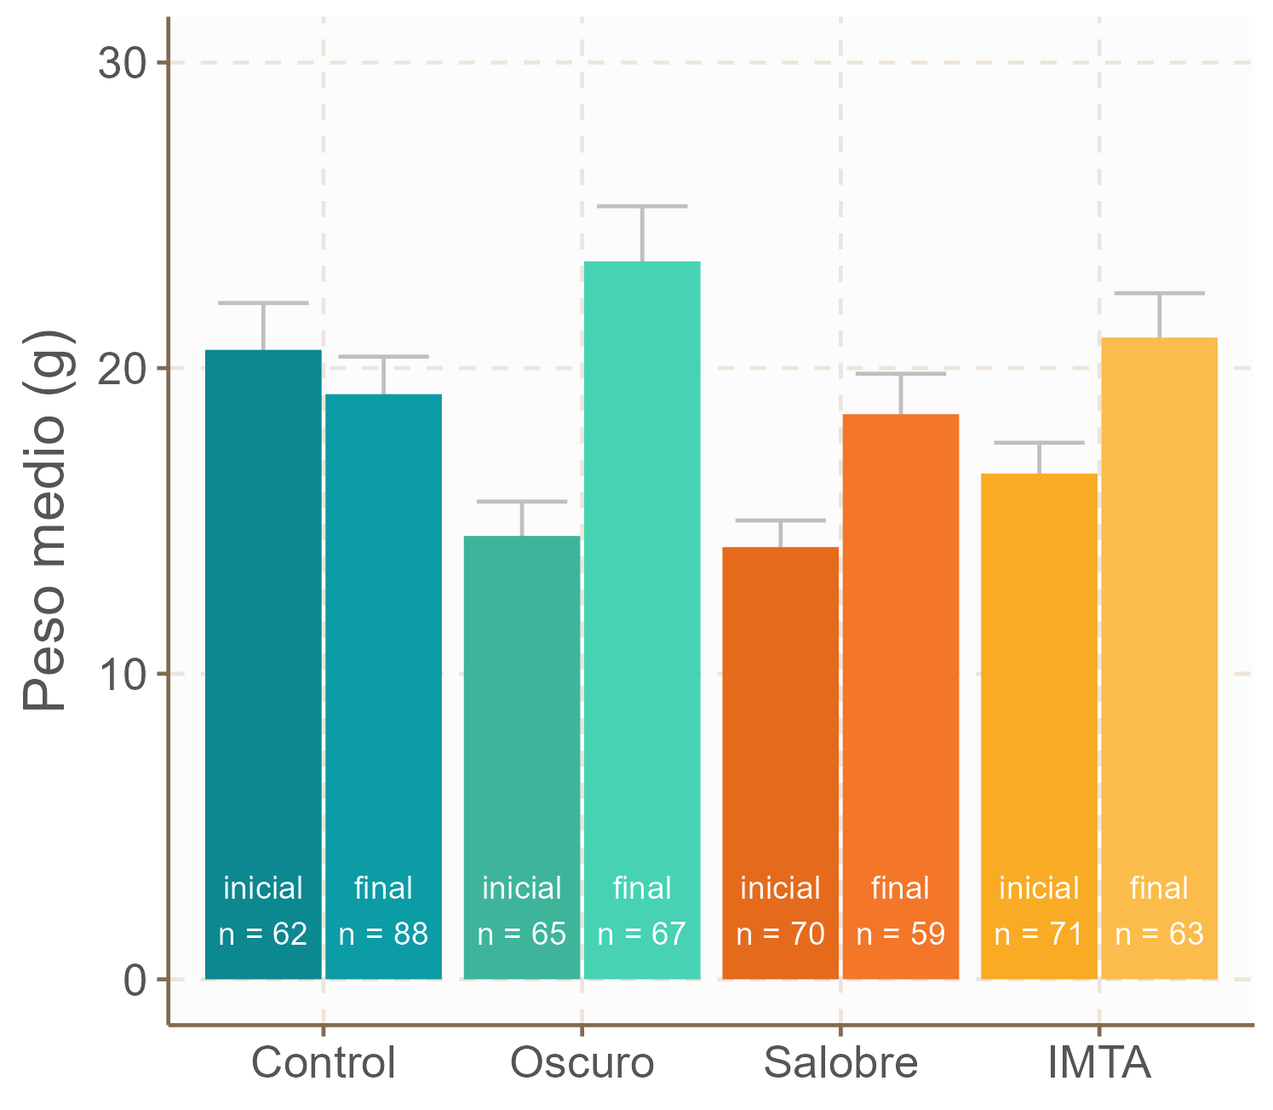
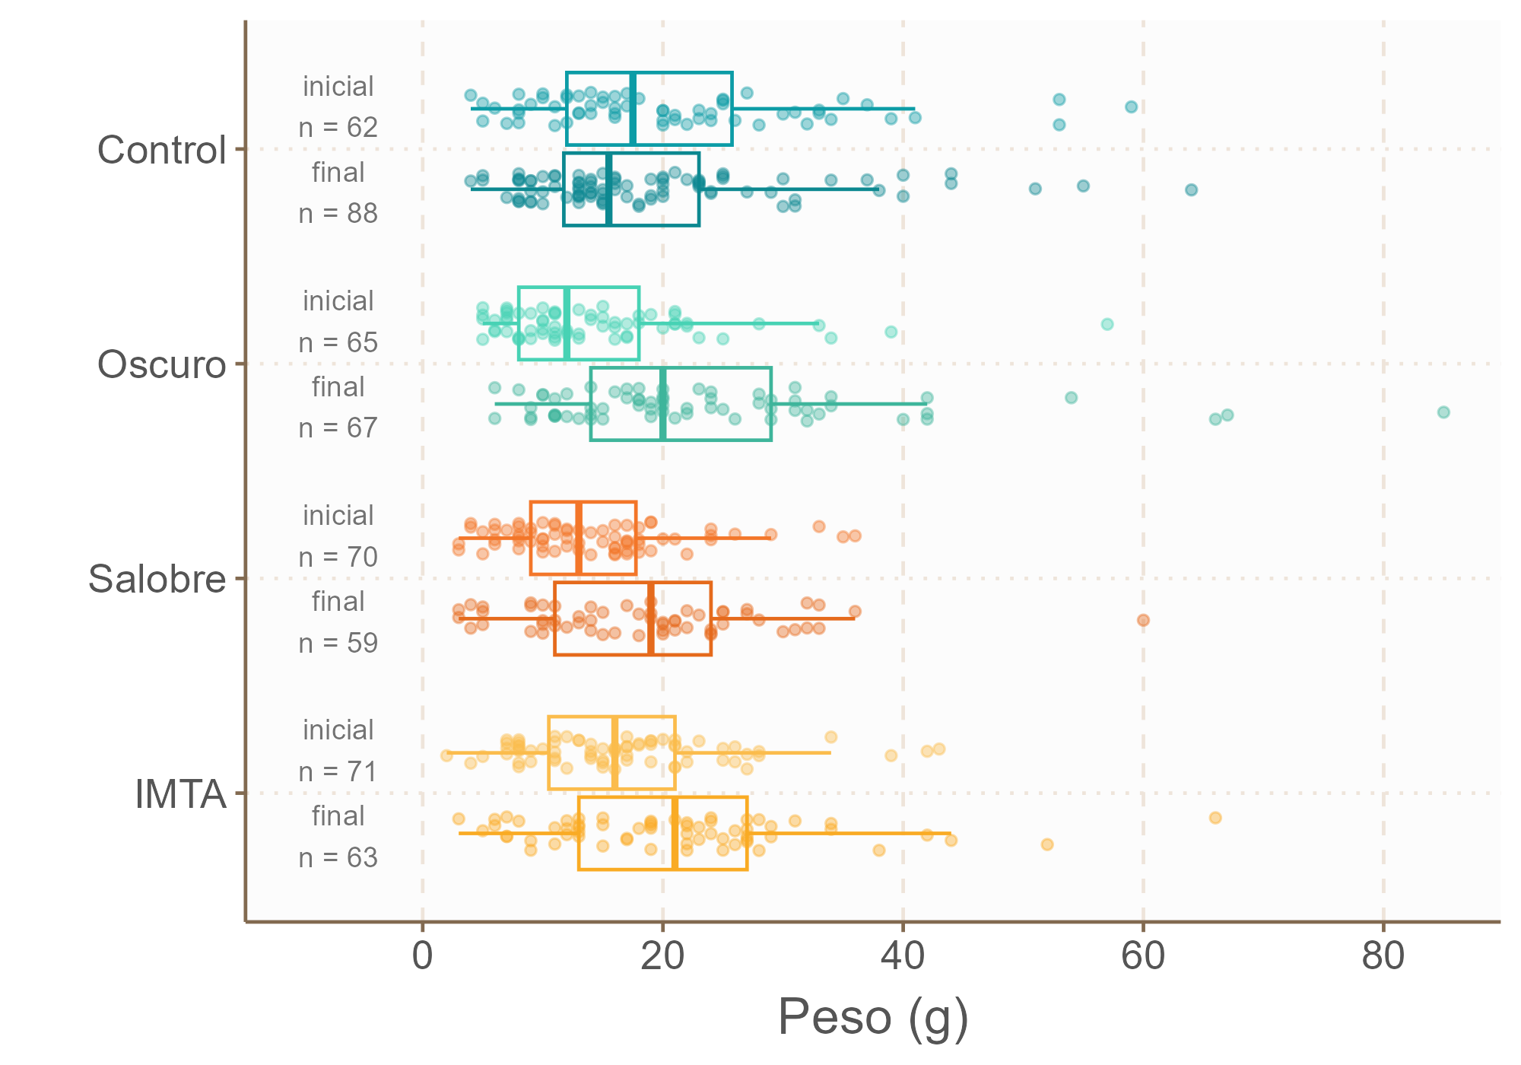

4. Resultados
Crecimiento y reproducción
Reproducción asexual en Control
Maduración sexual en Oscuro

Slide 17
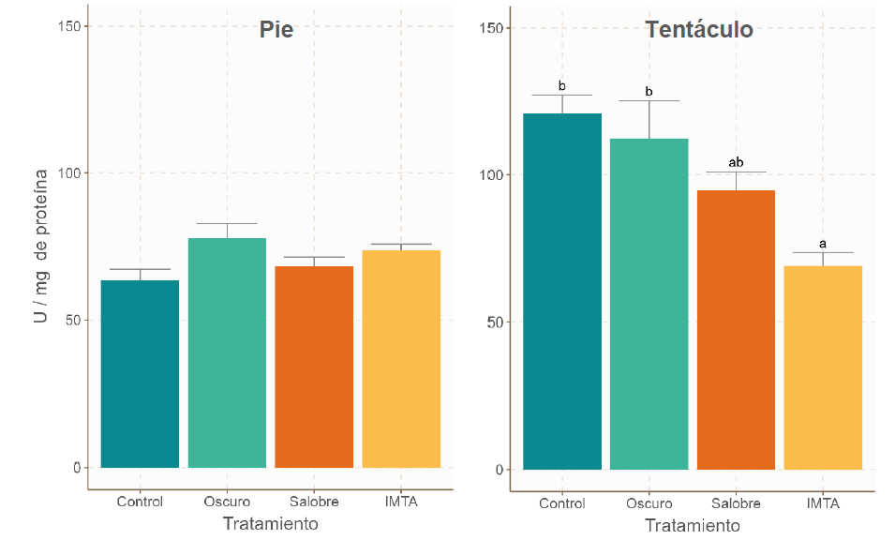
4. Resultados
Estado oxidativo
Actividad SOD
a, b : diferencias entre puntos de muestreo dentro de un mismo grupo experimental

Slide 18
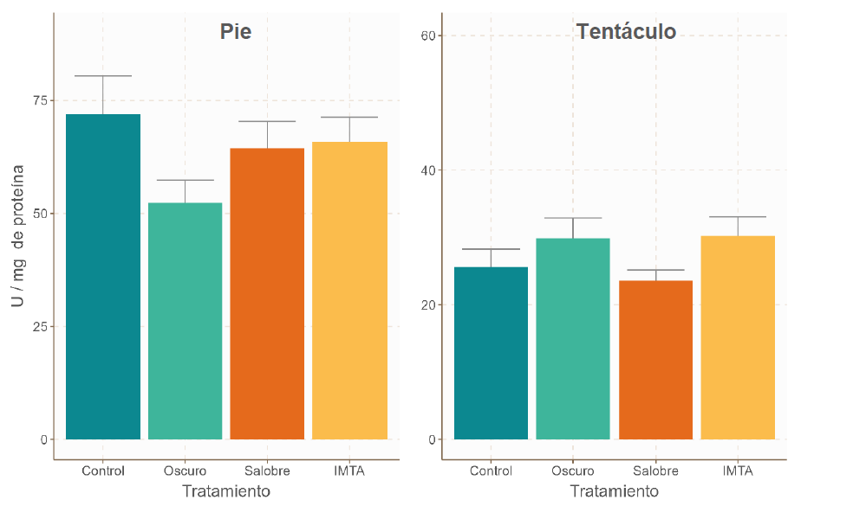
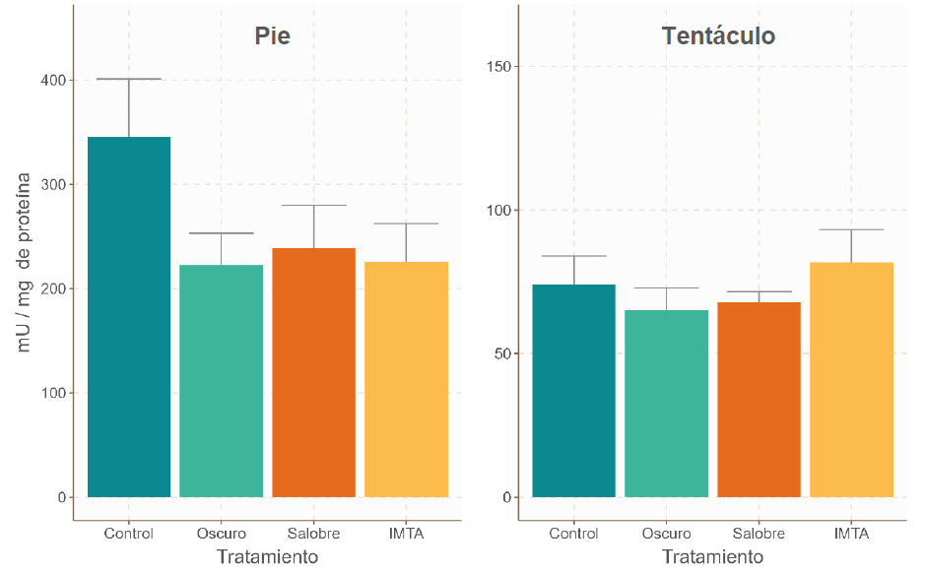
4. Resultados
Estado oxidativo
Actividad CAT
Actividad GST
No hay diferencias significativas asociadas al grupo experimental

Slide 19
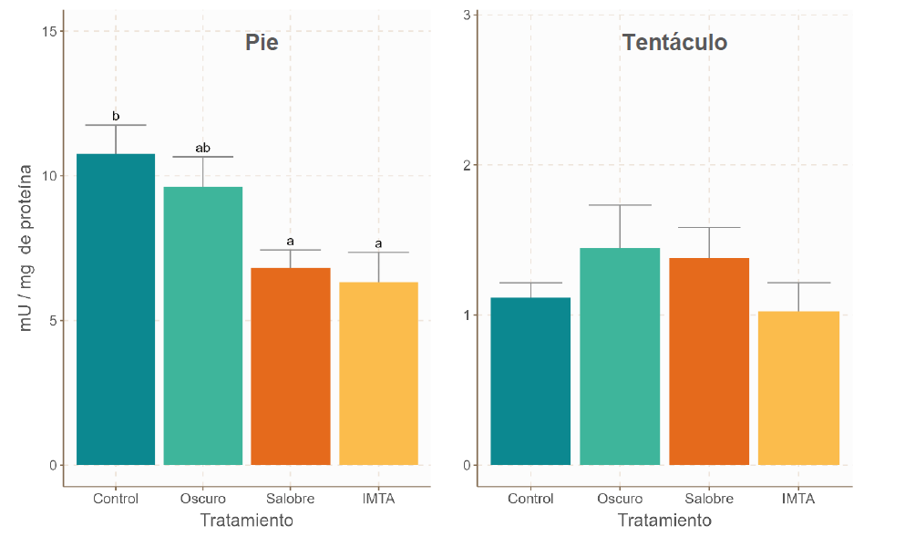
4. Resultados
Estado oxidativo
Actividad DTD
a, b : diferencias entre puntos de muestreo dentro de un mismo grupo experimental

Slide 20
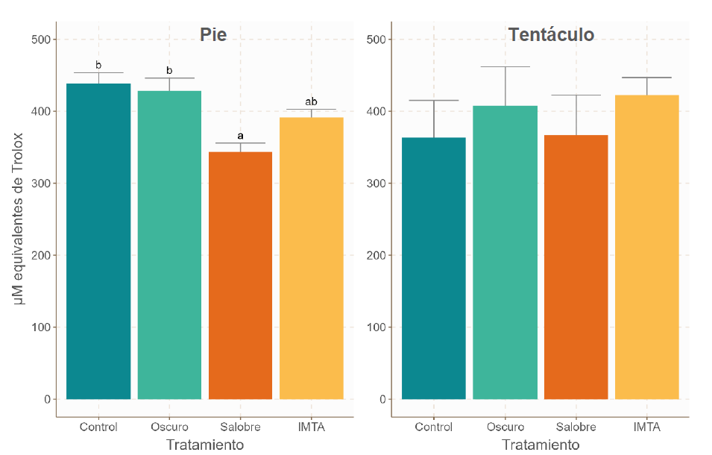
4. Resultados
Estado oxidativo
Capacidad antioxidante total (TEAC)
a, b : diferencias entre puntos de muestreo dentro de un mismo grupo experimental

Slide 21
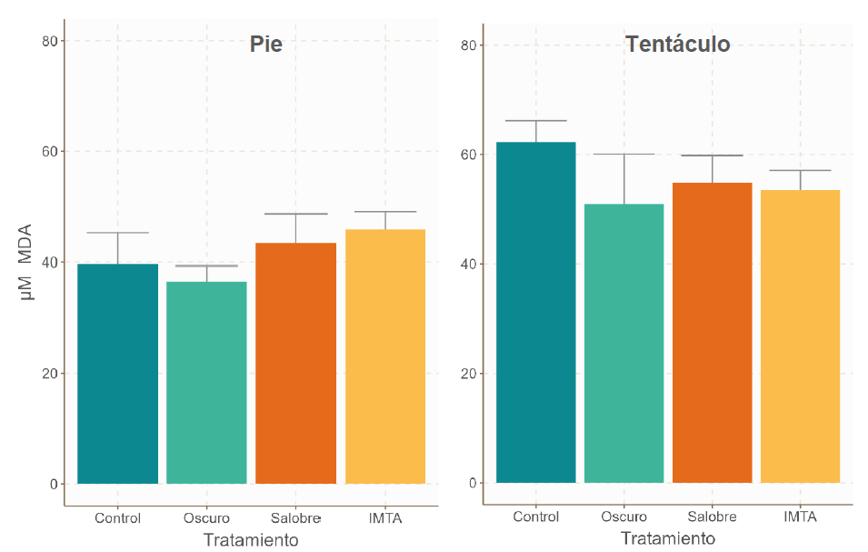
4. Resultados
Estado oxidativo
Peroxidación lipídica (MDA)

Slide 22
4. Resultados
Clorofila total
No hay diferencias significativas asociadas al grupo experimental

Slide 23
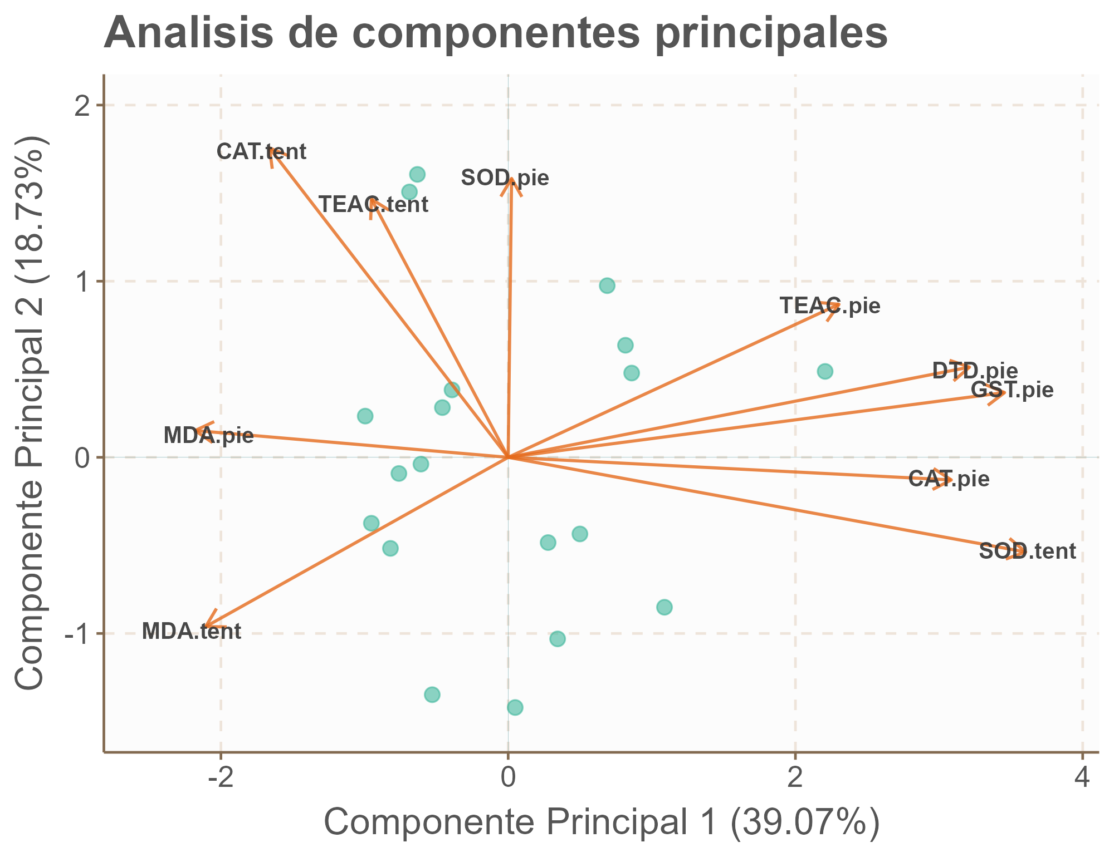
4. Resultados
Análisis de Componentes Principales (PCA)
Variables más influyentes:
SOD tentacular
CAT tentacular
MDA tentacular
TEAC pedio

Slide 24
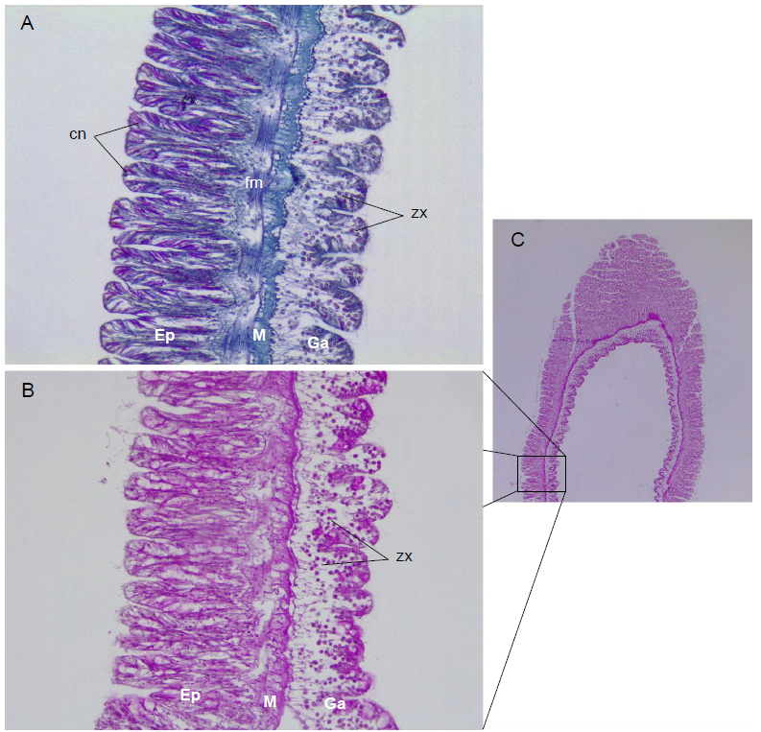
4. Resultados
Evaluación histológica
Tentáculo
Tricrómica
PAS
Ep: epidermis, M: mesoglea, Ga: gastrodermis, cn: cnidocitos, zx: zooxantelas, fm: fibras musculares

Slide 25
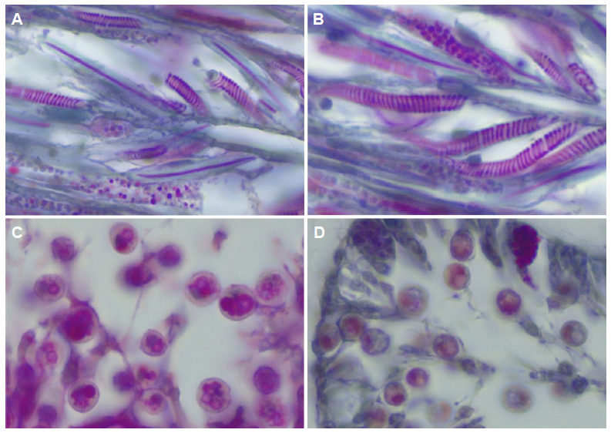
4. Resultados
Evaluación histológica
Tentáculo (100 x)
Nematocistos
Espirocistos

Slide 26
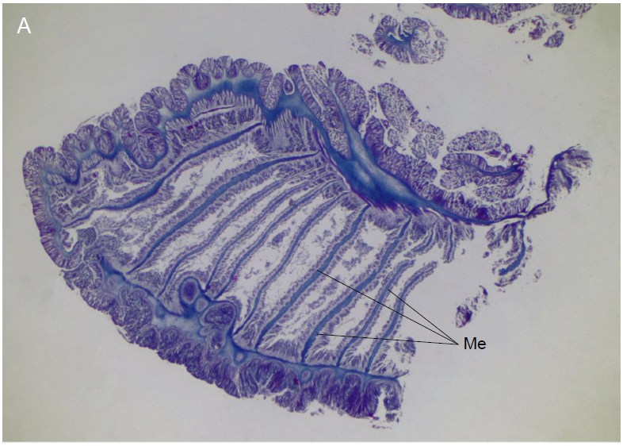
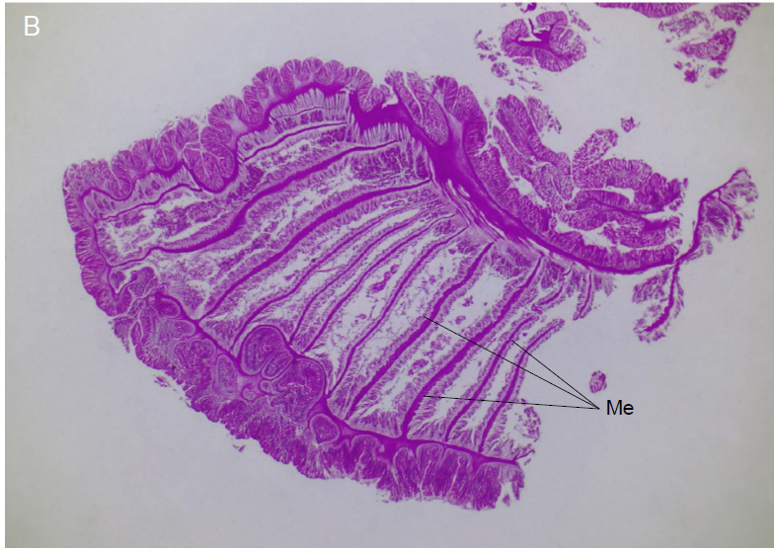
4. Resultados
Evaluación histológica
Pie
Me: mesenterios

Slide 27
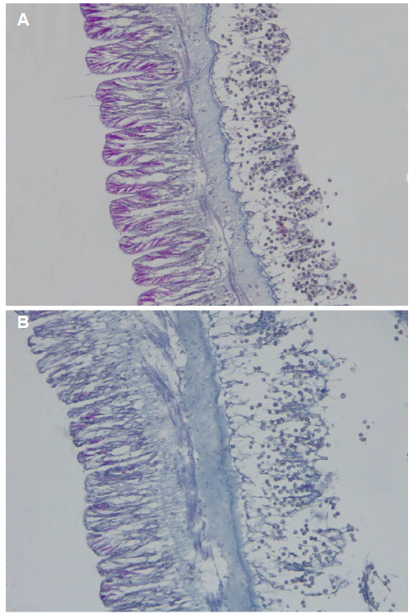
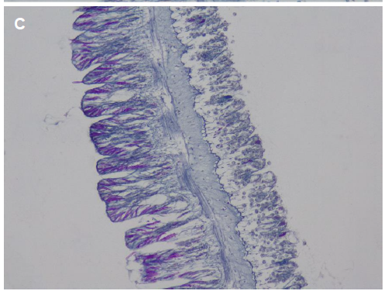
4. Resultados
Comparación entre tratamientos
Oscuridad
Salobre
IMTA

Slide 28
1. Introducción
2. Objetivos
3. Materiales y métodos
4. Resultados
5. Discusión
6. Conclusiones

Slide 29
5. Discusión
Mejor estado de bienestar
Peor estado de bienestar
Control
Oscuridad
IMTA
Salobre
Reproducción asexual (Control)
Mayor crecimiento (Oscuridad)
Indicios de maduración sexual (Oscuridad)
Estado oxidativo favorable
Crecimiento moderado
No hay evidencias de reproducción
Peor estado oxidativo
Deterioro histológico (Salobre)
¿Relación entre intensidad lumínica y estrategia de reproducción?

Slide 30
1. Introducción
2. Objetivos
3. Materiales y métodos
4. Resultados
5. Discusión
6. Conclusiones

Slide 31
6. Conclusiones
I
La intensidad lumínica en el cultivo parecer ser un factor clave en el crecimiento y estrategia reproductora de Anemonia sulcata, sin que esto implique una pérdida de bienestar
II
El descenso de la salinidad persistente afecta negativamente a la capacidad antioxidante de Anemonia sulcata, así como a su citoarquitectura, posiblemente asociado a un desequilibrio osmótico.
III
El sistema de acuicultura multitrófica integrada (IMTA) no resultó en una mejora notable de las condiciones de cultivo de Anemonia sulcata, posiblemente por la necesidad de un periodo de tiempo mayor para el establecimiento del equilibrio ecológico
IV
El tentáculo de Anemonia sulcata mostró una mayor sensibilidad a las variaciones del estado oxidativo y a alteraciones tisulares, lo que lo propone como un marcador de bienestar de interés.

Slide 32
Análisis de marcadores de bienestar en ortiguilla de mar (Anemonia sulcata) ante variaciones de su entorno de cultivo
Alberto Coll Fernández
Trabajo de Fin de Máster
Curso 2022-2023

